Slide 1
درجة الحرارة
المحاضرة الثانية

Slide 2
درجة الحرارة
تتأثر معظم العمليات الحيوية التي تجري في النبات بشكل او باخر بدرجة الحرارة فكل عمليات التحول الغذائي الكيميائي وكثير من العمليات الحيوية الطبيعية وبناء الجدران الخلوية لاتحدث بشكل مناسب الا بتوفر درجات الحرارة الملائمة .
تاثيرات درجة الحرارة على النبات
1-التنفس 2- النتح 3- الانبات 4- التكاثر 5- النمو

Slide 3
الدرجات الحرارية التي تؤثر على نمو النبات
1- درجة الحرارة العظمى
وهي اعلى درجة حرارية يمكن للنبات ان يتحملها دون حدوث ضرر له.
2- درجة الحرارة الصغرى
وهي اقل درجة حرارية يمكن للنبات ان يستمر عندها بفعاليته الحيوية
3- درجة الحرارة المثلى – وهي الدرجة الحرارية التي يقوم عندها النبات بفعالياته الحيوية على افضل ما يمكن.

Slide 4
الانظمة المستخدمة في حساب درجة الحرارة
ا-النظام المئوي: ويرمز له بالرمز (C) وعلى اساسه تكون درجة غليان الماء النقي 100 م ودرجة الانجماد 0 م وتقسم المسافة بينهما الى 100 درجة .
ب- النظام الفهرنهايتي:ويرمز له بالرمز (F) وعلى اساسه تكون درجة غليان الماء النقي 212 ف ودرجة الانجماد 32 ف وتقسم المسافة بينهما الى 180درجة .

Slide 5
عند التحويل من النظام المئوي الى الفهرنهايتي نستخدم المعادلة التالية :
ف =( 5/9*م )+32
عند التحويل من النظام الفهرنهايتي الى المئوي نستخدم المعادلة التالية :
م= 9/5 (ف-32)

Slide 6
مثال / اذ كانت درجة الحرارة المئوية 25 م ما مقدارها بالنظام الفهرنهايتي ؟
الجواب :
ف = (1.8*25)+32= 77 ف

Slide 7
الاجهزة المستخدمة في قياس درجة الحرارة
المحارير : وهي اجهزة تتكون من مستودع مملوء بالزئبق ويتمدد هذا الزئبق في انبوبة مفرغة من الهواء ومدرجة الى ارقام , ارتفاع الزئبق يمثل درجة الحرارة . وهوعلى عدة انواع :
1- المحرار الزئبقي الاعتيادي
2- المحرار ذو النهاية العظمى : وهو يقيس اعلى درجة حرارة وصلت خلال اليوم والذي يحدث ان الزئبق يتمدد في الانبوبة دون ان يتمكن من الرجوع الى المستودع بسبب وجود مضيق يعمل مثل الصمام.

Slide 8
3- محرار ذو النهاية الصغرى : وفيه يستخدم الزئبق الكحول بدلاً من الزئبق وهو يقيس ادنى درجة حرارة اثناء اليوم وذلك عن طريق دليل دقيق من الزجاج يستطيع الكحول ان يحركه عندما تنخفض درجة الحرارة وعندما ترتفع درجة الحرارة لايتحرك لذلك يبقى ثابتاً امام ادنى درجة حرارة .
يستخدم الكحول في هذه المحارير لان درجة انجماده اقل من درجة انجماد الزئبق حيث ان ان الكجول درجة انجماده تصل الى -100 م درجة بينما الزئبق -39 م والكحول المستخدم عادةً هو الاثلين او البنتان.

Slide 9
4- مقياس درجة حرارة التربة : ويكون على شكل حرف (L).
ويحتوي على الزئبق في طرف والطرف الاخر يكون مدرج ويغرس الطرف الحاوي على الزئبق في التربة وتعطى القراءة في الطرف الاخر ويكون على شكل احجام مختلفة منها 5 سم او 10 سم او 20 سم او 30 سم .
5- محرار قياس درجة حرارة التربة على عمق 60 سم .
يستخدم هذا المحرار لقياس درجة حرارة التربة ويكون عبارة عن انبوبة معدنية يكون بداخلها المحرار الذي يحسس درجة حرارة التربة

Slide 10
ب- جهاز قياس درجة حرارة الهواء
يستخدم هذا الجهاز لقياس درجة حرارة الهواء ويسمى Thermograph وهو عبارة عن جهاز يرسم خط سير الحرارة على ورقة مقسمة الى ايام وساعات ,ويتركب من اسطوانة معدنية تثبت عليها الورقة المقسمة الى ايام وساعات وتدور هذه الاسطوانة بواسطة ساعة امام سن ريشة مثبث امام ذراع يتصل من الناحية الاخرى بقطعة معدنية تتمدد عند ارتفاع درجة الحرارة وتنكمش عند انخفاضها ويتحرك تبعاً لذلك الذراع ويسجل سن الريشة حركته على الورقة البيانية وعادةً ما يترك الجهاز في الحقل مدة 5 الى 6 ايام .

Slide 11
ج – جهاز قياس درجة حرارة التربة
نفس الجهاز السابق لكن القطعة المعدنية الحساسة للحرارة تكون متصلة باقطاب توضع في التربة وتتحس هذه الاقطاب للحرارة فتتحرك القطعة المعدنية وذه الحركة تسجل على الورقة البيانية .

Slide 12
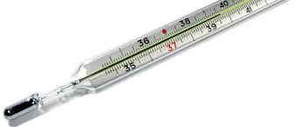
المحرار الزئبقي الاعتيادي

Slide 13
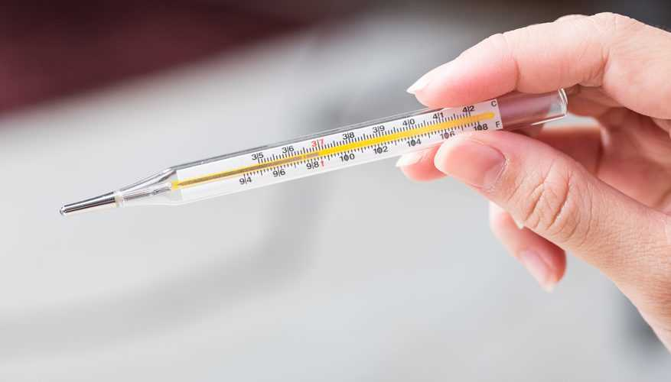
المحرار ذو النهاية العظمى

Slide 14
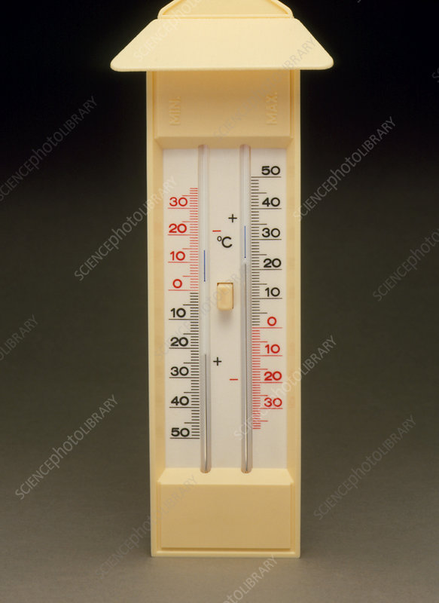
المحرار ذو النهاية الصغرى

Slide 15
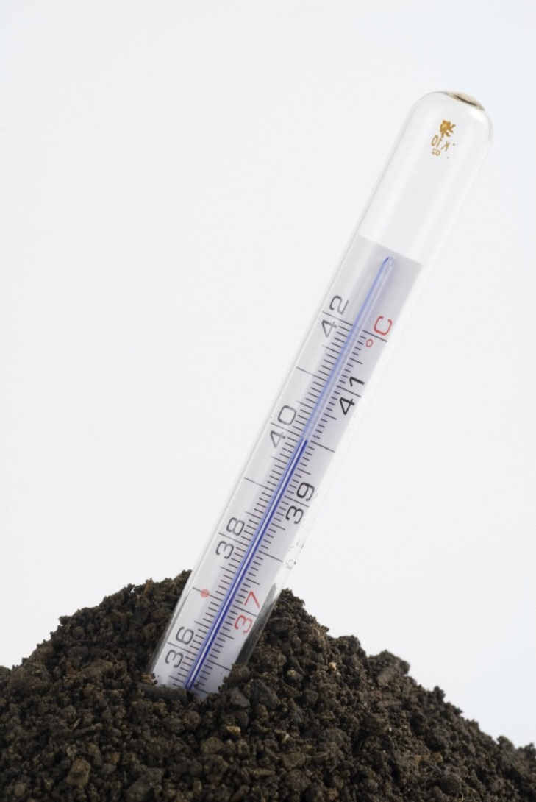
محرار قياس درجة حرارة التربة

Slide 16
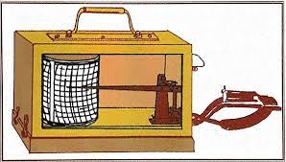
مخطط ل Thermograph

Slide 17
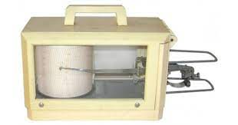
Thermograph

Slide 18
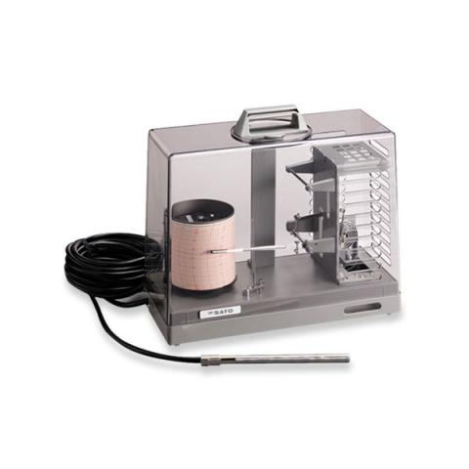
Soil Thermograph

